Slide 1
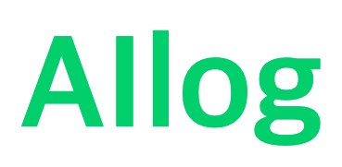
팀명: AI로 Aing
팀원: 최지영, 심민우, 류화림
Notes:
안녕하세요. AI로 aing 팀의 심민우입니다.
저희가 만든 서비스인 에이아이로그 에 대해 발표하겠습니다.

Slide 2
서비스 개요
회의나 중요한 대화를 녹음하여 요약해주는 서비스입니다.
회의 내용을 기록, 요약, email 로 전송해주는 기능을 제공합니다.
Notes:
누구나 한번쯤은 회의나 강의중에 잠시 멍때린 경험이 있고,
이로 인해 컨텍스트를 놓쳐 고생한 경험이 있을 겁니다.
저희 서비스는 음성 대화를 실시간으로 보여주고, 요약해주는 서비스를 만들었습니다.

Slide 3
시스템 구조도
WEB
Back-end
Server
Clova Speech Recognition API
Send record file
Call Clova STT api
Send
summarized
document
E-mail
Summarization Script
Notes:
사용자는 웹에서 녹음파일 업로드나, 녹음을 하게 되고. 백엔드는 이 음성 데이터를 Clova Speech Recognition 을 통해 텍스트로 변환합니다.
변환된 테스트 결과를 요약 스크립트를 이용해 요약을하고, 이 결과를 사용자의 이메일로 보내줍니다.

Slide 4
사용기술
Spring boot
Python
Jquery
Clova Speech Recognition REST API
Notes:
사용한 기술은 스프링부트, 파이썬, 제이쿼리 등이고.
클로바 STT api 를 사용했습니다.

Slide 5
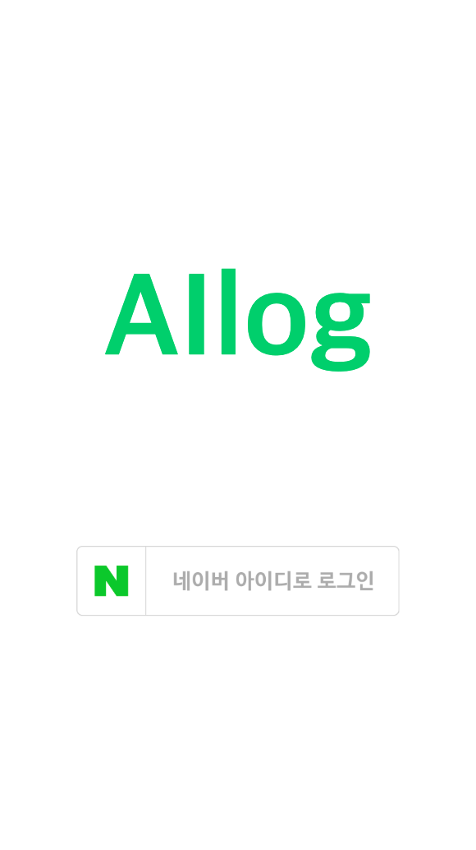
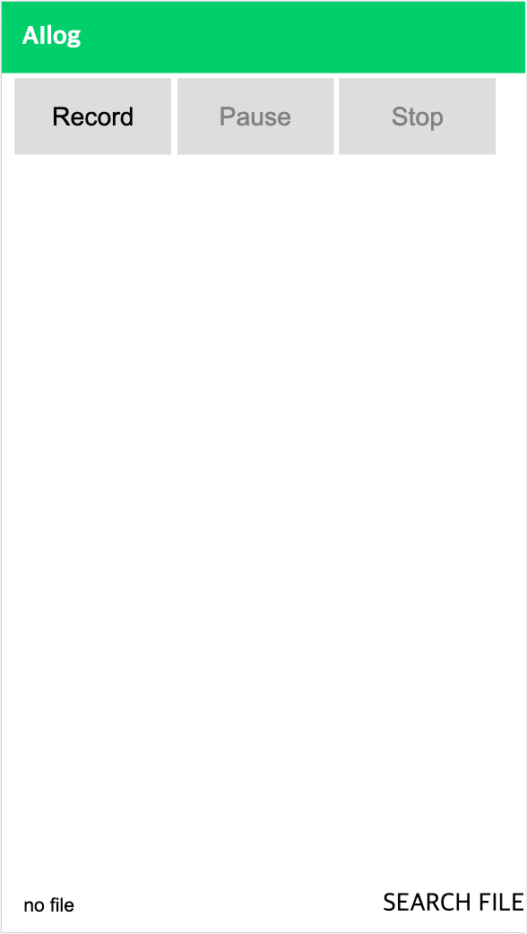
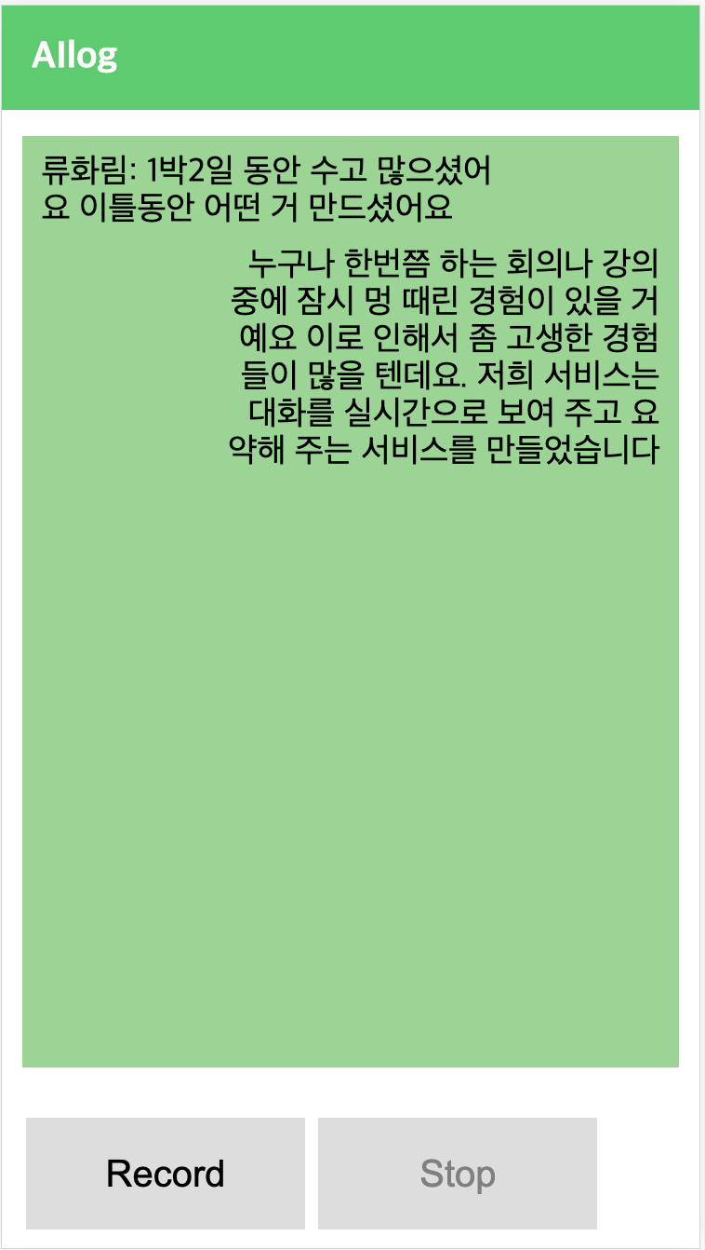
첫 화면
음성 파일 전송 화면
실시간 음성대화 화면

Slide 6
시연
Notes:
간단하게 시연하며 설명을 드리겠습니다.
먼저, 음성 대화를 실시간으로 보여주는 기능입니다.
대화에 참여한 사용자들은 음성 대화를 하고, 이를 실시간으로 화면을 통해 대화 기록을 보여줍니다. (대화 시연) 다음으로, 강의나 발표를 요약하는 기능 입니다. 요약이 의미가 있으려면 대화가 꽤 길어야 하는데 시간 관계상, 미리 녹음한 파일을 업로드 하여 시연하겠습니다.
파일 업로드를 하면 서버에서는 stt, 요약 처리를 하고 사용자의 이메일로 전송해줍니다.
가장 중요했던 점이 요약된 문서의 신뢰도였는데, 시간이 촉박하여 직접 구현하기보다 사용할 수 있는 라이브러리를 조사하고 적용을 하였는데, 원하는 만큼의 결과가 나오지 않아 아쉬웠습니다.

Slide 7
Q & A
Notes:
혹시 질문~!

